Slide 1
Los Estándares GRI y su Contribución a la Sostenibilidad
Andrea Pradilla
Directora GRI Latam
Bogotá DC
3 de septiembre de 2024

Slide 2

Este material es de autoría del Global Reporting Initiative y su reproducción total y/o parcial por parte de terceros no está autorizada.
Consulte GRI – Copywright (globalreporting.org)

Slide 3
Agenda
Sobre GRI
Ecosistema del reporte
Estándares GRI para la elaboración de reportes
El concepto de la materialidad (dos perspectivas)
GRI y el Sector Público
Notes:
Customize if needed, to show clearly what you will present

Slide 4



GRI lleva más de 25 años liderando la elaboración de reportes de sostenibilidad
GRI es una organización internacional independiente que proporciona un lenguaje común global para la transparencia corporativa.
Ayudamos a las empresas y organizaciones a comprender y comunicar su impacto en la sostenibilidad.
Publicamos los Estándares GRI, el marco para la elaboración de memorias de sostenibilidad más ampliamente adoptado en el mundo, que se ofrece gratuitamente como un bien público.
GRI es una organización sin fines de lucro, y sus actividades se financian a través de los servicios que presta y de donantes gubernamentales y de otro tipo que apoyan su labor.
Notes:
From pioneering beginnings more than 20 years ago, GRI now offers a global disclosure framework to support companies to be transparent about their sustainability performance and accountable for their impacts on the world around them
GRI helps any business – irrespective of sector, size or geographic location – disclose their sustainability impacts, providing highly relevant insights for companies and their stakeholders, which can inform decision-making and improve environmental, social and financial outcomes

Slide 5
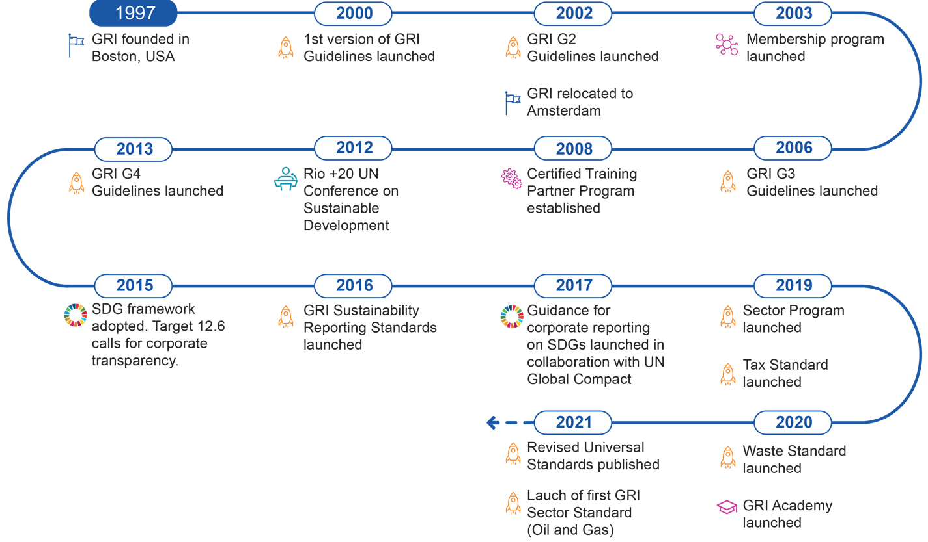
Más de 25 años liderando la elaboración de estándares de reporte de sostenibilidad

Slide 6
Nuestras áreas de enfoque
Crear y mantener estándares de divulgación de la sostenibilidad de clase mundial.
Impulsar la adopción mundial de los Estándares GRI
Mejorar la calidad de los informes.
Apoyar el pleno acceso público a la información sobre sostenibilidad.

Slide 7

Nuestro impacto
78%
11,000 +
de las 250 mayores empresas del mundo que informan sobre sostenibilidad utilizan GRI.
empresas publican un informe GRI.
249
500
políticas de 85 países y regiones hacen referencia o exigen los Estándares GRI.
organizaciones de 68 países activas en la Comunidad GRI.
975,000
+ de 100
descargas únicas de los Estándares GRI en 2022, un 45% más que el año anterior.
Socios de formación en
57 países ofrecen cursos
certificados.

Slide 8
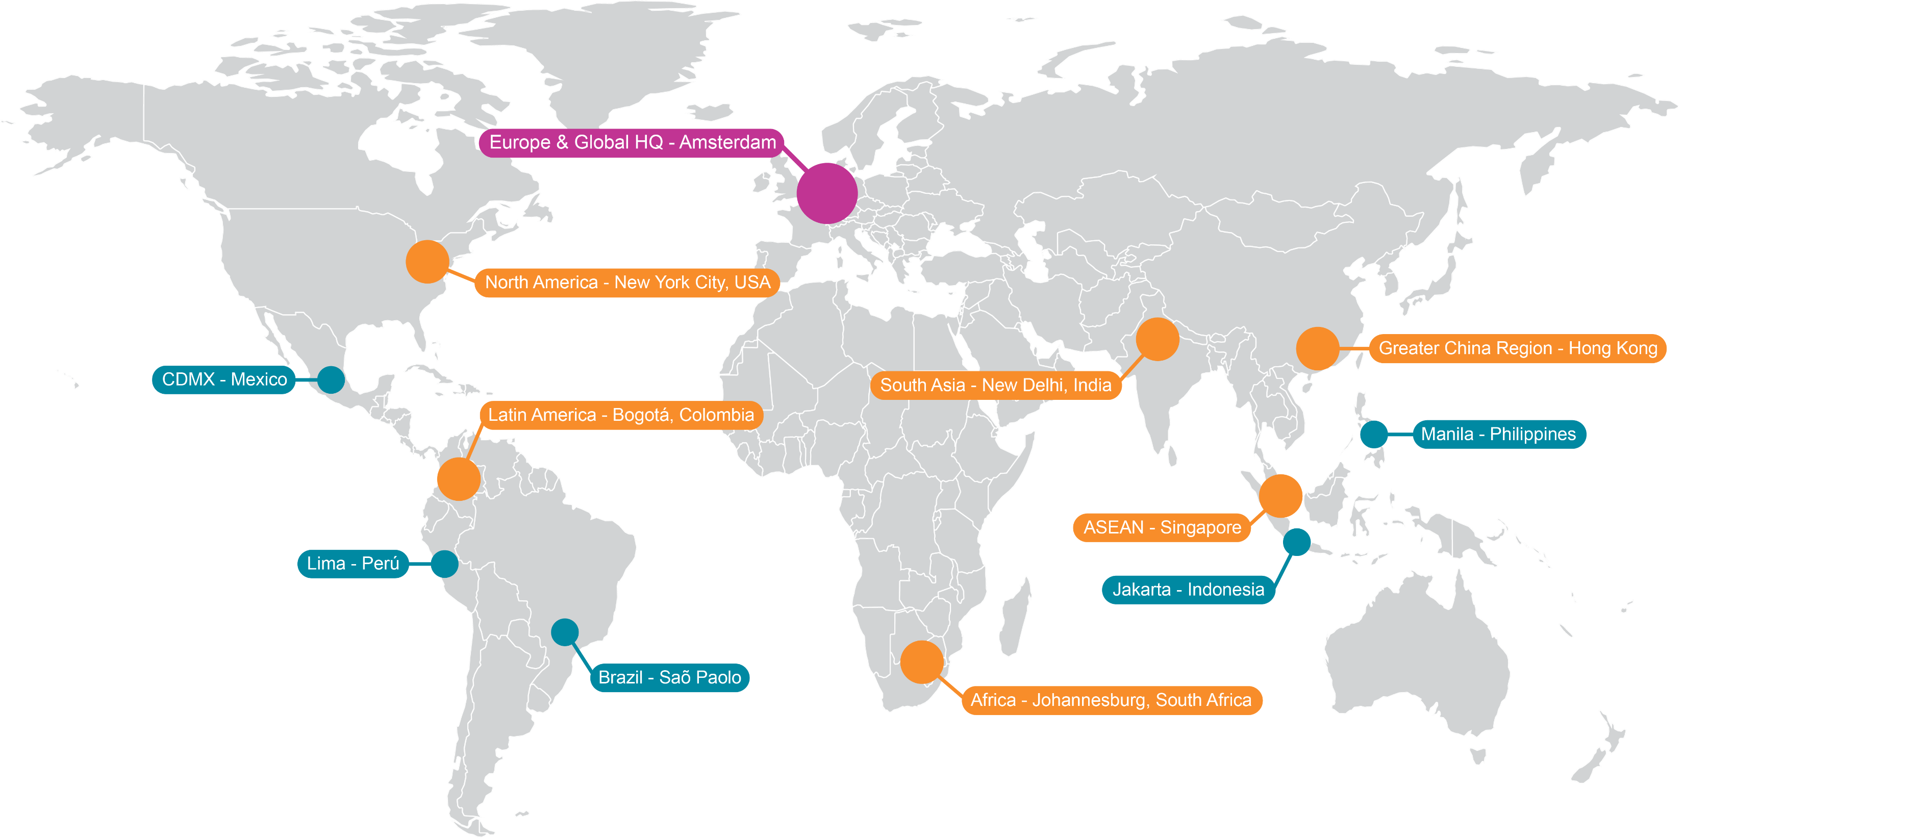
GRI en el mundo
Sede global
Hub regional
Presencia local
Notes:
Global HQ (and Europe): Amsterdam, Netherlands
Africa: Johanesburg – reaches South Africa, Nigeria, Ghana, Kenya, Mauritius, Sub-Saharan Africa
ASEAN: Singapore – reaches Singapore, Indonesia, Malaysia, Thailand, Philippines, Vietnam, Brunei, Cambodia, Laos, Myanmar
Greater China Region: Hong Kong – reaches Mainland China, Hong Kong, Macau, Taiwan
Hispanic America: Bogotá – reaches Colombia, Peru, Chile, Argentina, Mexico
North America: NYC – reaches USA and Canada
South Asia: New Delhi – India, Sri Lanka and Bangladesh

Slide 9
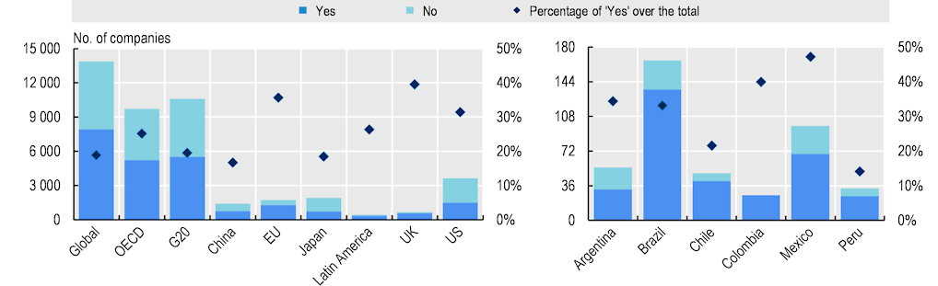
Reporte de sostenibilidad: América Latina
Divulgación de información sobre sostenibilidad por las empresas cotizadas
Aunque no es un requisito en todos los países latinoamericanos, 330 empresas cotizadas, que suman el 83% de la capitalización bursátil de la región, divulgan información sobre sostenibilidad.
Sustainability Policies and Practices for Corporate Governance in Latin America (OECD, 2023)

Slide 10
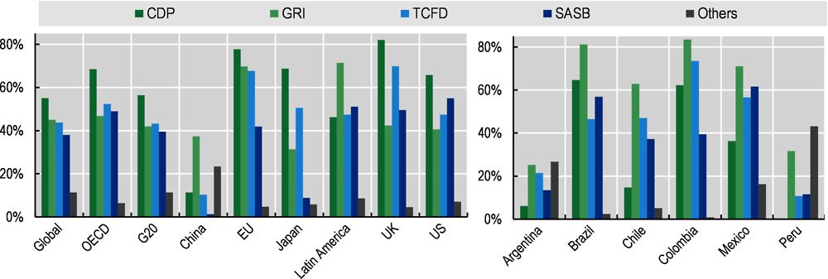
Reporte de sostenibilidad: América Latina
Divulgación de información sobre sostenibilidad por las empresas cotizadas
El 97% de las empresas que cotizan en bolsa y reportan utilizan los Estándares GRI, total o parcialmente.
Sustainability Policies and Practices for Corporate Governance in Latin America (OECD, 2023)

Slide 11
Ser sostenible sin reportar es imposible
¿Qué ofrece GRI a las organizaciones?
Marco estandarizado para la presentación de informes.
Enfoca a las organizaciones hacer su análisis de materialidad desde el impacto.
Permite demostrar compromiso con los grupos de interés.
Mejora continua.
Orientación y capacitación accesible.
Reduce la tentación de reportar únicamente lo que se quiere.
Lenguaje común global para comunicar impactos.
Enfoque en lo que importa .- temas materiales.
Permite una mejor planeación estratégica hacia metas objetivas y comprobables.
Notes:
1. Ofrece un marco estandarizado para la presentación de informes: GRI proporciona un marco estandarizado para que las organizaciones informen sobre su desempeño en materia de sostenibilidad. Los Estándares GRI ofrecen un conjunto integral de pautas para informar los impactos económicos, ambientales y sociales, lo que facilita que las organizaciones divulguen información relevante y precisa.
2. Alienta a las organizaciones a hacer su estudio de materialidad: Les ayuda a identificar los problemas de sostenibilidad más importantes, ayuda a las organizaciones a centrarse en lo que realmente les importa a sus partes interesadas y hacer una mejor planeación estratégica orientada a verdaderas acciones sostenibles.
3. Compromiso con los grupos de interés: Al involucrar a una amplia gama de partes interesadas, incluidos empleados, clientes, inversores y miembros de la comunidad, las organizaciones pueden recopilar diversas perspectivas y adquirir un punto de vista más extenso.
4. Mejora continua: GRI promueve que las organizaciones establezcan objetivos, midan el progreso para poder informar sobre su desempeño en materia de sostenibilidad, haciendo énfasis en la transparencia y mejora continua. No se puede cambiar lo que no se puede medir.
5. Orientación y capacitación accesible: Este soporte ayuda a las organizaciones a comprender el proceso de presentación de informes y reduce la probabilidad de inexactitudes involuntarias en sus divulgaciones.

Slide 12

Al Estado en Particular
Desde la Materialidad de Impacto GRI: Alineación Estratégica con los Fines Constitucionales del Estado Colombiano

Slide 13
Agenda
Sobre GRI
Ecosistema del reporte
Estándares para la elaboración de reportes
El concepto de la materialidad (dos perspectivas)
GRI y el Sector Público
Notes:
Customize if needed, to show clearly what you will present

Slide 14
Prácticas empresariales y transparencia

Slide 15
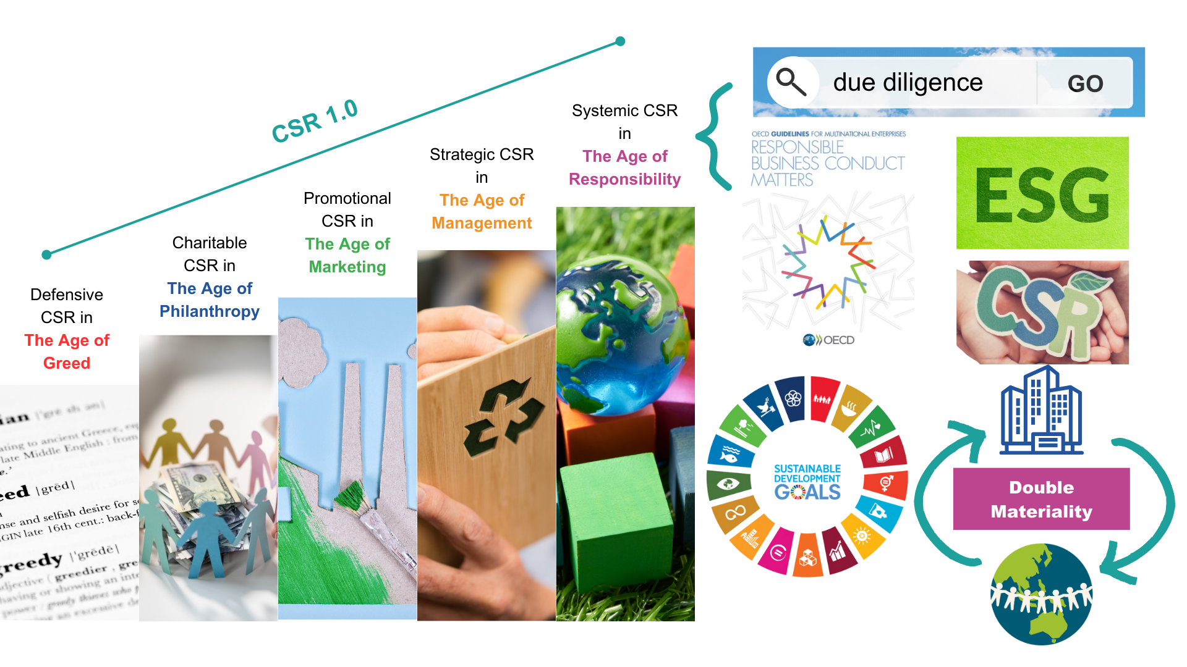
El concepto ha evolucionado y también su rendición de cuentas
Hay cambios, no es lo que solía ser
http://www.csrinternational.org/about/stages
Source: graphic complemented by Andrea Pradilla for CESA 2022

Slide 16


Origen del movimiento de reporte
Cada vez menos voluntario
Desde la Gran Depresión en 1929
Reporte Financiero
Década de los 90
Reporte de Sostenibilidad
Notes:
La divulgación de información de sostenibilidad comenzó en la década de los 90s y es relativamente reciente comparada con la obligatoriedad de realizar reportes financieros que viene desde la gran depresión de 1929. Sin embargo, reportar información de sostenibilidad se convierte cada vez más en una exigencia, y cada vez menos en una práctica voluntaria.

Slide 17
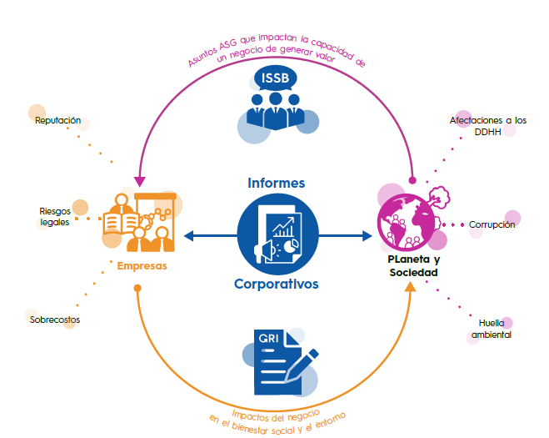
La sostenibilidad como base de la rendición de cuentas y de la estrategia corporativa
Materialidad Financiera
Materialidad de Impacto

Slide 18
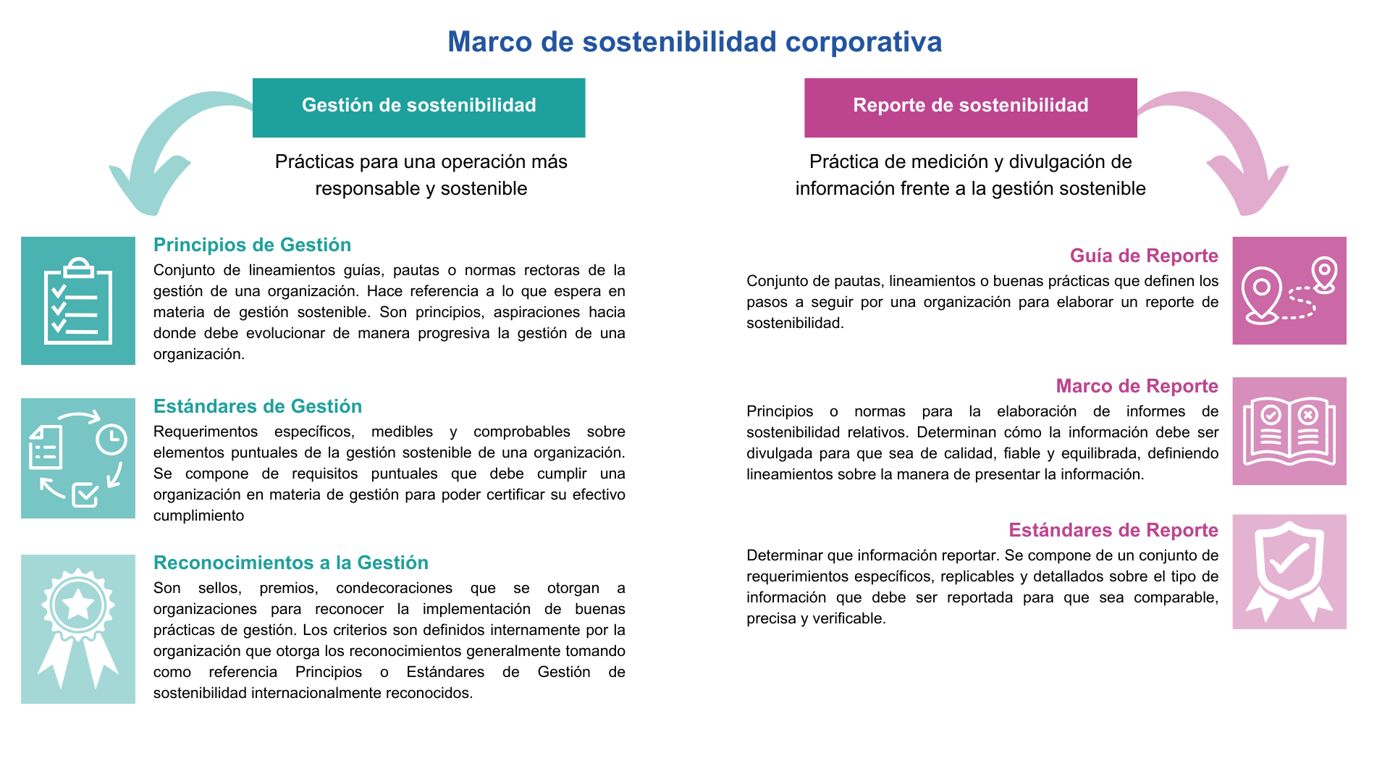
El Ecosistema de la sostenibilidad corporativa

Slide 19
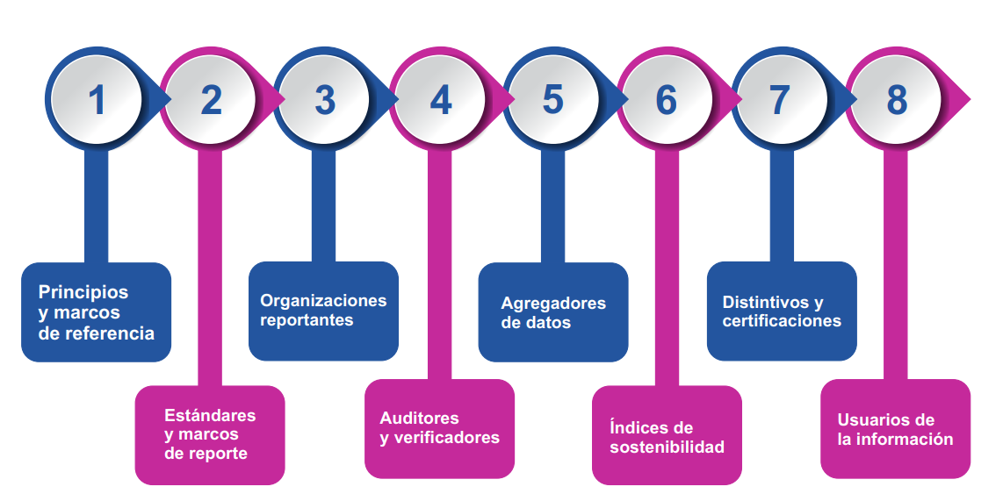
Los actores de la información de sostenibilidad

Slide 20















Lista infinita
Principios y marcos de referencia
Estándares y marcos de reporte
Organizaciones reportantes
Auditores y Verificadores
Agregadores de datos
Índices de sostenibilidad
Distintivos y certificaciones
Usuarios de la información
Ver siguiente gráfica
Empresas grandes
Pymes
OSC
Entidades y Estado
Otros
Inversionistas
Clientes y usuarios
Socios comerciales o aliados estratégicos
Entidades públicas
Otros

Slide 21
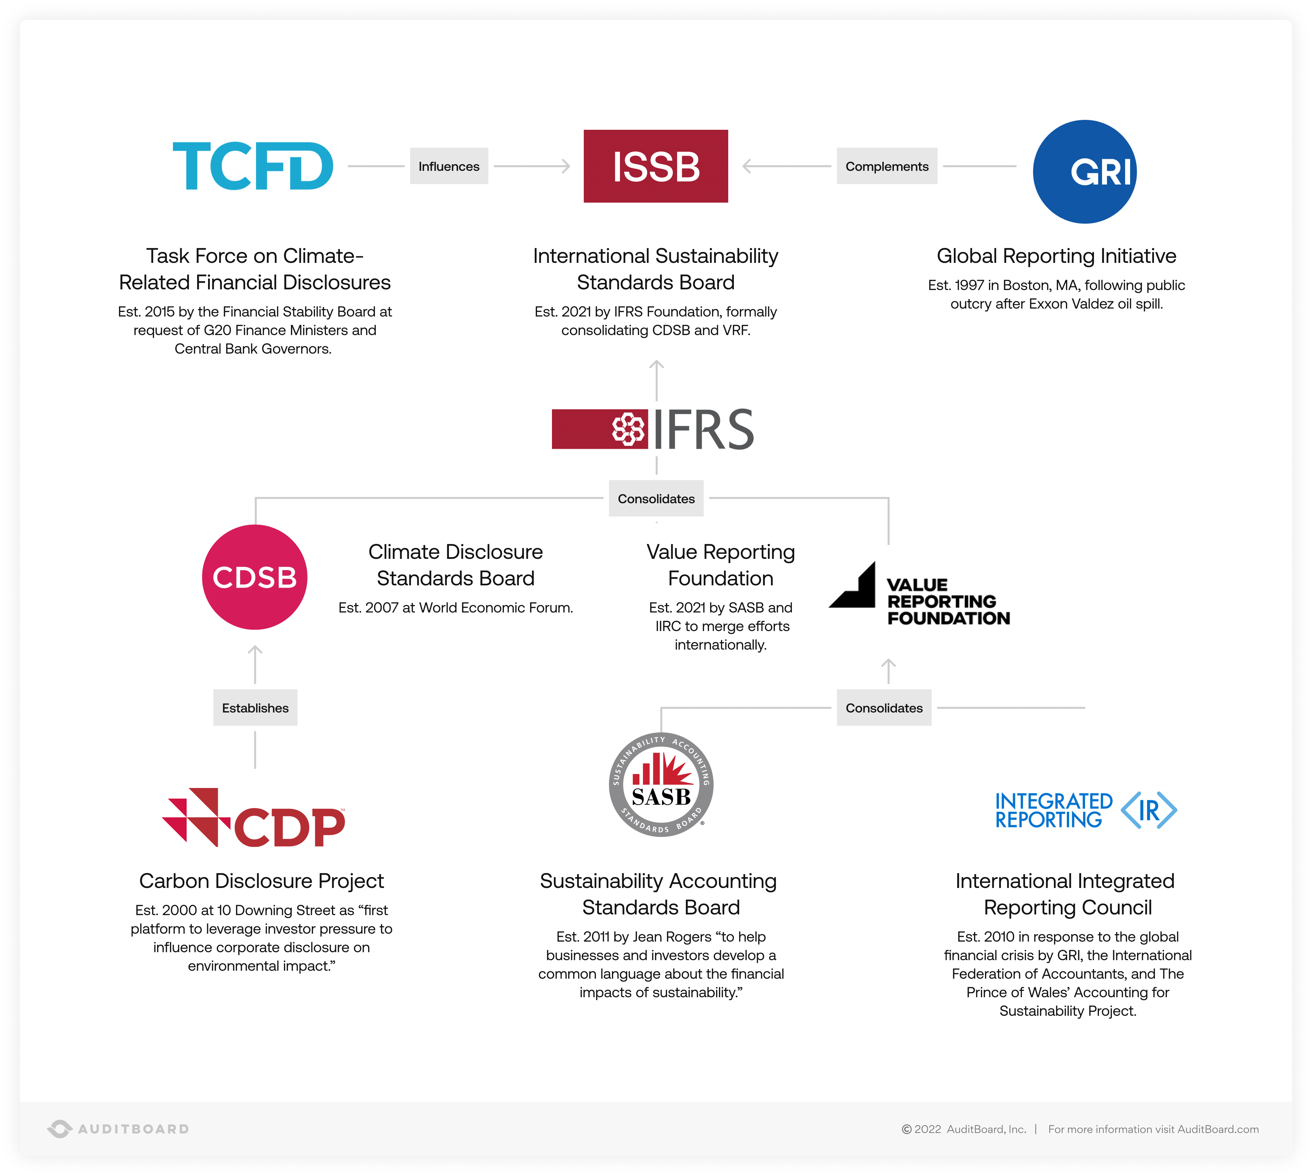

Evolución del Panorama de Reporte Corporativo

Slide 22
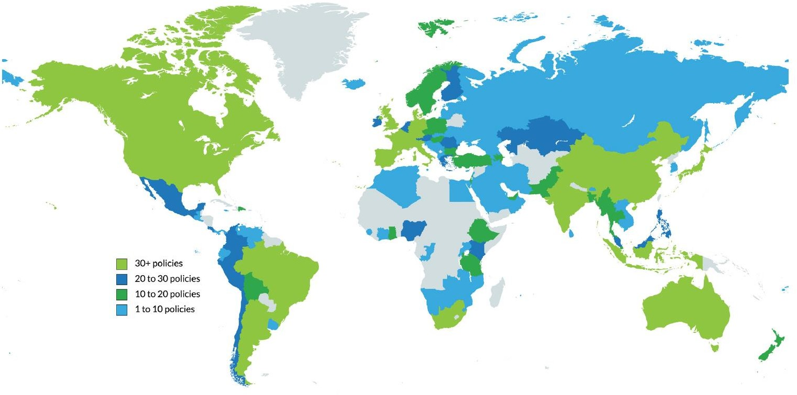
La sostenibilidad aumentará su obligatoriedad: exigirá reportes y verificaciones
Requisito de acceso a financiación, de acceso a mercados y eventualmente de operación: Incremento del 300% en la regulación entre 2021 y 2023
Cobertura geográfica
132 países
76 organizaciones internacionales
2463 políticas
38 idiomas

Slide 23

La meta del reporte en la agenda internacional
Objetivos de Desarrollo Sostenible
Meta 12.6 de los ODS: “los Estados deben alentar a las empresas, en especial a las grandes empresas y las empresas transnacionales, a que adopten prácticas sostenibles e incorporen información sobre la sostenibilidad en su ciclo de presentación de informes.”
Notes:
Evolución del concepto de sostenibilidad y por ende del concepto de reporte. ODS 12.6 el movimiento hacia la obligatoriedad
12.6 Alentar a las empresas, en especial las grandes empresas y las empresas transnacionales, a que adopten prácticas sostenibles e incorporen información sobre la sostenibilidad en su ciclo de presentación de informes
La meta 12.6 promueve entre los estados la necesidad “alentar a las empresas, en especial las grandes empresas y las empresas transnacionales, a que adopten prácticas sostenibles e incorporen información sobre la sostenibilidad en su ciclo de presentación de informes.” La visión de este meta es que se rinda cuentas sobre la contribución empresarial al desarrollo sostenible con la misma frecuencia, rigurosidad e importancia con que se rinden cuentas sobre los resultados financieros de una organización.

Slide 24

Los Fines del Estado: El Estado como Tomador de Decisiones
Entidades estatales y empresas con participación estatal liderando con el ejemplo
Rol del Estado
La empresa como base del desarrollo
Fortalecer organizaciones solidarias y desarrollo empresarial
Función social con obligaciones
Notes:
Art 333 Constitución política: La empresa, como base del desarrollo, tiene una función social que implica obligaciones. El Estado fortalecerá las organizaciones solidarias y estimulará el desarrollo empresarial.
Para el actual gobierno también es una clara prioridad: Según la Ley 2294 del 19 de mayo de 2023, "Por el cual se expide el plan nacional de desarrollo 2022-2026 - Colombia Potencia Mundial de la Vida"', dispone en su texto como uno de sus objetivos propiciar "(..) el desarrollo sostenible y la competitividad del país ( ... )

Slide 25
Agenda
Sobre GRI
Ecosistema del reporte
Estándares GRI para la elaboración de reportes
El concepto de la materialidad (dos perspectivas)
GRI y el Sector Público
Notes:
Customize if needed, to show clearly what you will present

Slide 26
GRI como Marco de reporte

Slide 27
De la información a la transformación
¿Por qué?
Definir el propósito: cumplir normas y regulaciones, reflexionar sobre sus impactos, áreas de mejora y compromiso con la sostenibilidad
¿A quién?
Identifica grupos de interés.
Diferentes expectativas e intereses por grupo.
¿Para qué?
Establecer objetivos de reporte.
Herramienta estratégica de gestión para guiar decisiones y medir el proceso.

Slide 28
Dos enfoques de reporte desde las entidades públicas
Desde lo misional
Desde lo organizacional
Cumplimiento de objetivos y metas de desarrollo sostenible asignadas a la entidad
Analizar si la operación es respetuosa de los derechos humanos, medio ambiente y considerando su impacto y aporte a la sostenibilidad
Notes:
Organizacional: de qué manera su operación y el ejercicio de sus funciones se realiza de manera respetuosa de los derechos humanos, el medio ambiente y considerando su impacto y aportes a la sostenibilidad.
Misional: de qué manera se han cumplido los objetivos y metas de desarrollo sostenible asignadas a la entidad

Slide 29




¿Qué es un reporte de sostenibilidad?
Claves para entender el reporte de sostenibilidad
Es un documento estratégico e informativo para comunicar los resultados económicos, medioambientales y sociales.
Herramienta para gestionar los impactos económicos, sociales y medioambientales.
El estándar de elaboración de informes más utilizado en el mundo es GRI.
Documento que refleja un proceso
Reporting vs reporte
La elaboración de reportes de sostenibilidad se refiere al proceso general de medición y comunicación de los resultados.
Un reporte de sostenibilidad es el documento específico que resume y presenta los resultados de ese proceso.

Slide 30





Regresando a lo básico
¿Cómo reportar?
Identificar:
Involucramiento de grupos de interés.
Análisis de materialidad.
Medir:
Recopilación de la información.
1
2
3
Comunicar:
Adaptar el mensaje según el grupo de interés.

Slide 31
Beneficios de reportar
Transparencia, confianza, y ventajas competitivas.
Beneficios Internos
Beneficios Externos
Establecer una visión y una estrategia
Crear reputación y confianza
Medir los resultados
Atraer clientes y capital
Valor del reporte
Gestionar los riesgos
Comprometerse con los grupos de interés
Motivar a los empleados
Cumplir con los requisitos normativos

Slide 32
Introducción a los Estándares GRI

Slide 33
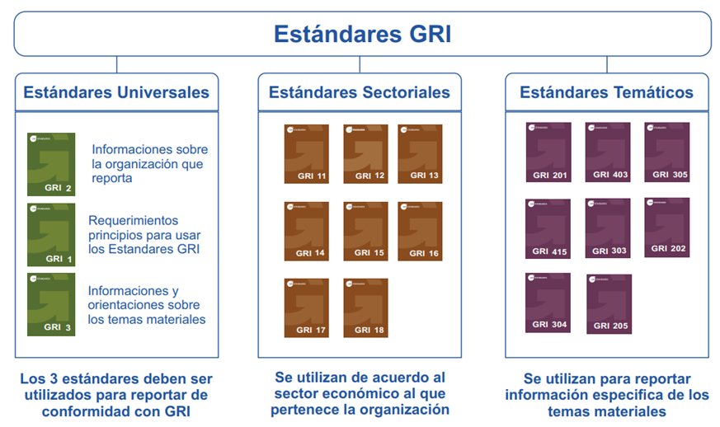
Exploración de los Estándares GRI
Los Estándares GRI son un sistema modular que comprende tres series de estándares: los Estándares Universales revisados, los nuevos Estándares Sectoriales y los Estándares Temáticos adaptados.
Los Estándares Sectoriales aumentan la calidad, la integridad y la coherencia de los informes de las organizaciones dentro de los sectores.
Actualmente existen 31 estándares temáticos. Una organización selecciona los estándares temáticos que corresponden a los temas materiales que ha determinado para informar.
Los Estándares GRI actualizados están disponibles gratuitamente para cualquier organización.

Slide 34

Nuestro enfoque
Sociedad civil
Empresas comerciales
Los Estándares GRI se elaboran a través de un proceso sólido y transparente en el que intervienen múltiples partes interesadas, garantizando la participación y la experiencia de diversas partes interesadas.
Instituciones de inversión
Organizaciones sindicales
Instituciones
mediadoras
Notes:
Los Estándares GRI representan las mejores prácticas mundiales para informar sobre los resultados en materia de sostenibilidad, mejorando la comparabilidad y la calidad de la información.

Slide 35
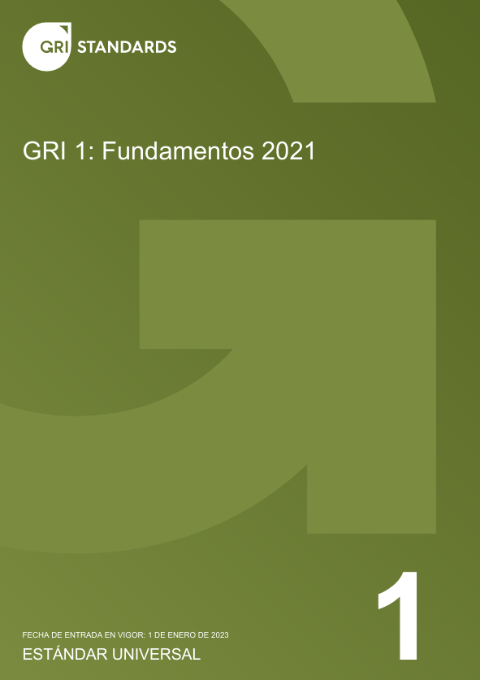
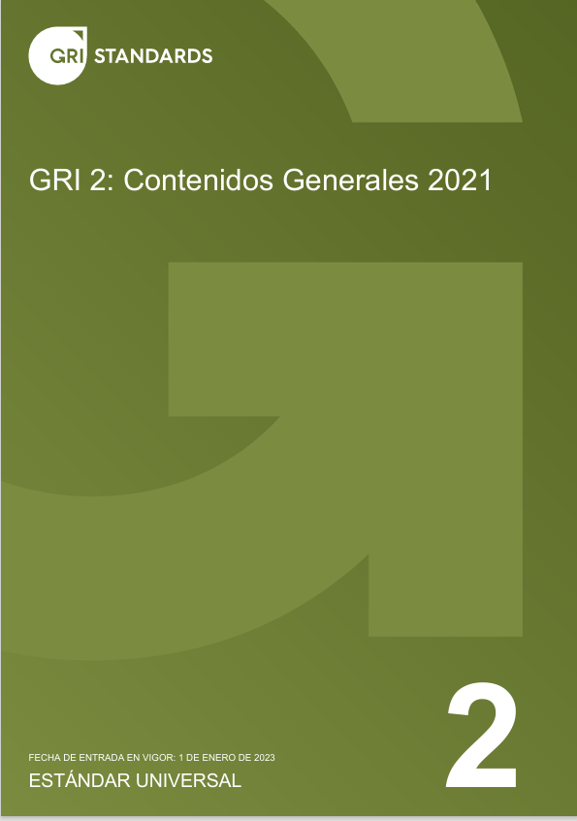
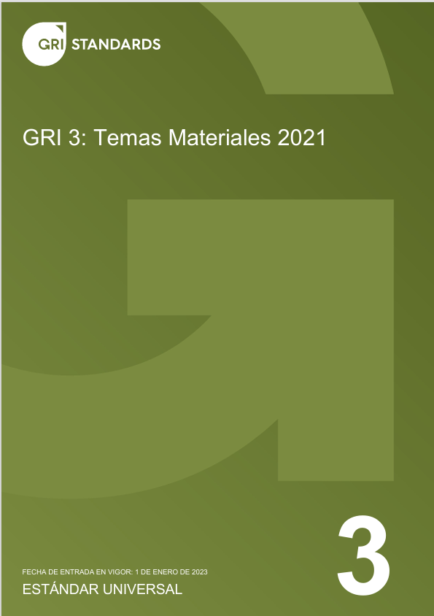
Estándares Universales
Requerimientos y principios para el uso de los Estándares GRI
Información sobre la organización informante
Información y orientación sobre los temas importantes de la organización
Aplique los tres Estándares Universales en sus informes

Slide 36
Estándares Universales
Introducción
Propósito y sistema de los Estándares GRI
Conceptos clave: impacto, tema material, debida diligencia, grupos de interés
Elaboración de informes conforme a los Estándares GRI
Principios para la elaboración de informes
Recomendaciones adicionales para la elaboración de informes
Glosario
Bibliografía
Requerimientos y principios para el uso de los Estándares GRI
Anexo 1
Índice de contenidos GRI de conformidad
Anexo 2
Índice de contenidos GRI de conformidad

Slide 37








8 Principios para la elaboración de informes
Precisión
Exhaustividad
1
5
Equilibrio
  Contexto de sostenibilidad
2
6
Claridad
Puntualidad
3
7
Comparabilidad
Verificabilidad
4
8

Slide 38
Aplicar los 8 principios para la elaboración de informes
1. Precisión
Demanda que la información presentada sea correcta y esté lo suficientemente detallada como para permitir realizar una evaluación de los impactos de la organización
2. Equilibrio
Demanda que la información se presente sin sesgo y haga una representación justa de los impactos negativos y positivos de la organización
3. Claridad
Obliga a la organización a presentar la información de una forma que resulte accesible y comprensible
4. Comparabilidad
Obliga a la organización a seleccionar, compilar y presentar información sistemáticamente para facilitar el análisis de los cambios que se produzcan en los impactos con el tiempo y con respecto a los de otras organizaciones

Slide 39




Aplicar los 8 principios para la elaboración de informes
5. Exhaustividad
Obliga a la organización a presentar información suficiente para poder evaluar sus impactos durante el periodo objeto del informe.
6. Contexto de
sostenibilidad
Obliga a la organización a presentar información sobre sus impactos en el contexto más amplio de desarrollo sostenible.
7. Puntualidad
Obliga a la organización a presentar información con una programación periódica y ponerla a disposición del público a tiempo para que sus usuarios tomen decisiones.
8. Verificabilidad
Obliga a la organización a recolectar, compilar, registrar y analizar la información de tal forma que pueda examinarse para determinar su calidad

Slide 40
Estándares Universales
Introducción
La organización y sus prácticas de presentación de informes
Actividades y trabajadores
Gobernanza
Estrategia, políticas y prácticas
Participación de los grupos de interés
Glosario
Bibliografía
Información sobre la organización informante

Slide 41
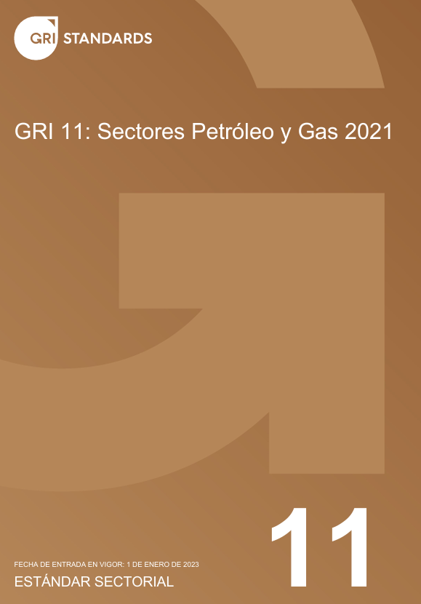



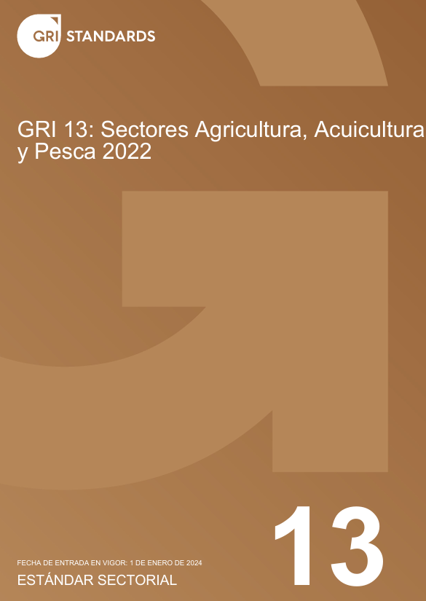

Estándares Sectoriales
La organización debe utilizar los Estándares Sectoriales aplicables a la hora de determinar sus temas materiales.
La organización revisa cada uno de los posibles temas materiales y determina si son materiales.
El uso de los Estándares Sectoriales no sustituye el proceso de la organización para determinar los temas materiales.

Slide 42
Estándares Sectoriales
Introducción
Sector al que se aplica este Estándar
Sistema de los Estándares GRI
Utilización del Estándar
Perfil del sector
Posibles temas materiales
Glosario
Bibliografía

Slide 43
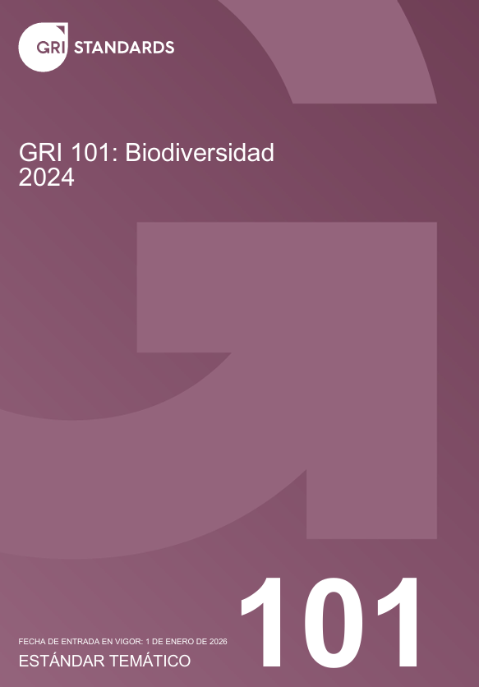
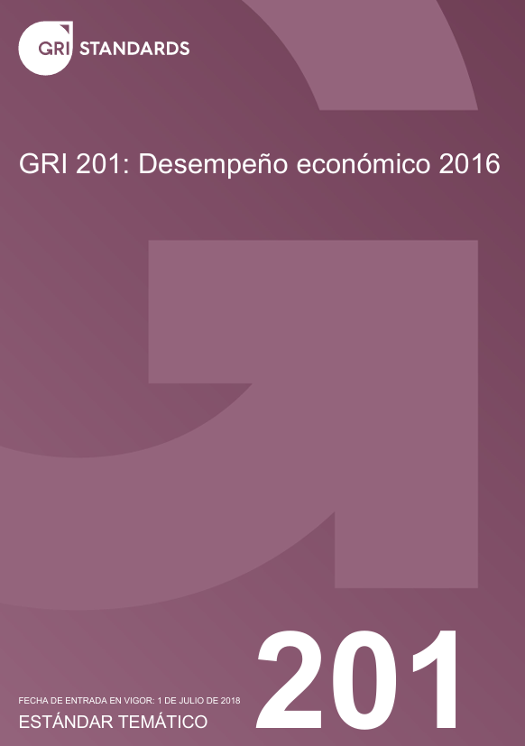

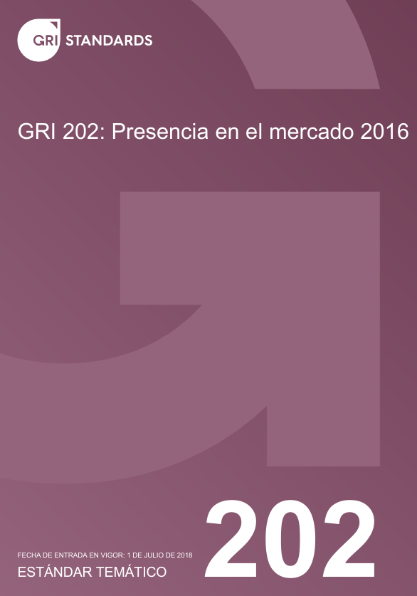
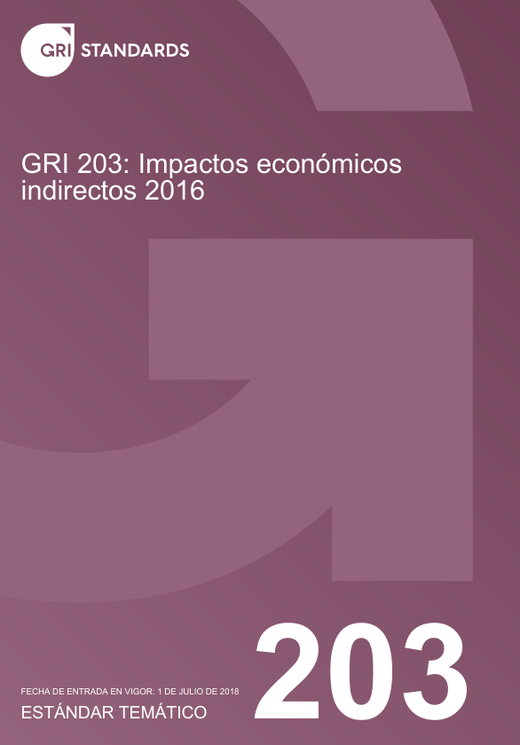

Estándares Temáticos
Contienen divulgaciones que se utilizan para comunicar información sobre impactos en relación con temas concretos.
Actualmente disponible para más de 30 temas, se añadirán más en el futuro

Slide 44
Estándares Temáticos
Introducción
Antecedentes del tema
Sistema de los Estándares GRI
Uso de estos Estándares
Tema divulgación de la gestión
Divulgación de temas
Glosario
Bibliografía

Slide 45
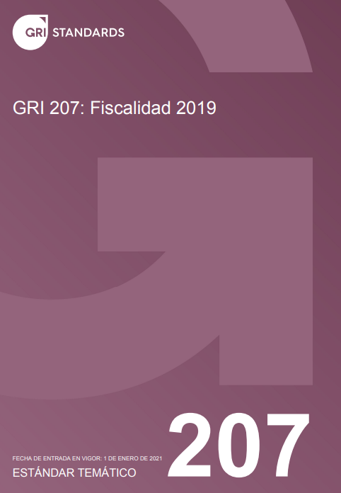
GRI 207: Fiscalidad 2019
Introducción
Contenidos sobre gestión de temas
Contenido 207-1 Enfoque fiscal
Contenido 207-2 Gobernanza fiscal, control y gestión de riesgos
Contenido 207-3 Participación de los grupos de interés y gestión de sus inquietudes en materia fiscal.
Contenidos temáticos
Contenido 207-4 Presentación de informes país por país
Glosario
Información acerca de sus impactos relacionados con la fiscalidad y la manera en que gestionan estos impactos
Bibliografía

Slide 46
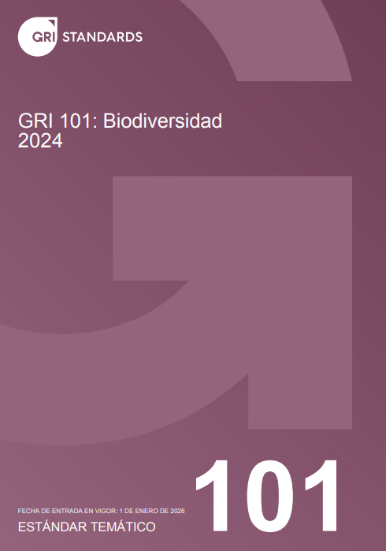
GRI 101: Biodiversidad 2024
Introducción
Contenidos sobre gestión de temas
Contenido 101-1 Políticas para detener y revertir la pérdida de biodiversidad
Contenido 101-2 Gestión de los impactos sobre la biodiversidad
Contenido 101-3 Acceso y participación en los beneficios
Contenidos temáticos
Contenido 101-4 Identificación de los impactos sobre la biodiversidad
Contenido 101-5 Ubicaciones con impactos sobre la biodiversidad
Contenido 101-6 Impulsores directos de la pérdida de biodiversidad
Contenido 101-7 Cambios en el estado de la biodiversidad
Contenido 101-8 Servicios de los ecosistemas
Información acerca de sus
impactos relacionados con la biodiversidad y la manera en que gestionan estos impactos.

Slide 47
Agenda
Sobre GRI
Ecosistema del reporte
Estándares GRI para la elaboración de reportes
El concepto de la materialidad (dos perspectivas)
GRI y el Sector Público
Notes:
Customize if needed, to show clearly what you will present

Slide 48
Estándares Universales
Introducción
Orientaciones para determinar los temas materiales
Contenidos para los temas materiales
  Contenido 3-1 Proceso de determinación de los temas materiales
  Contenido 3-2 Lista de temas materiales
  Contenido 3-3 Gestión de los temas materiales
Glosario
Bibliografía
Información y orientación sobre los temas importantes de la organización

Slide 49
¿Qué es materialidad y por qué es importante?
La materialidad es un concepto clave en el mundo del reporte y desempeña un papel su preparación.
Se utiliza para "filtrar" la información que es o debería ser relevante para los usuarios. Una información concreta se considera "material" -o relevante- si puede influir en la toma de decisiones de las partes interesadas con respecto a la empresa informadora.
Materialidad de Impacto
Información sobre el impacto de la empresa en la economía, el medio ambiente y las personas en beneficio de múltiples grupos de interés, como inversores, empleados, clientes, proveedores y comunidades locales.

Slide 50
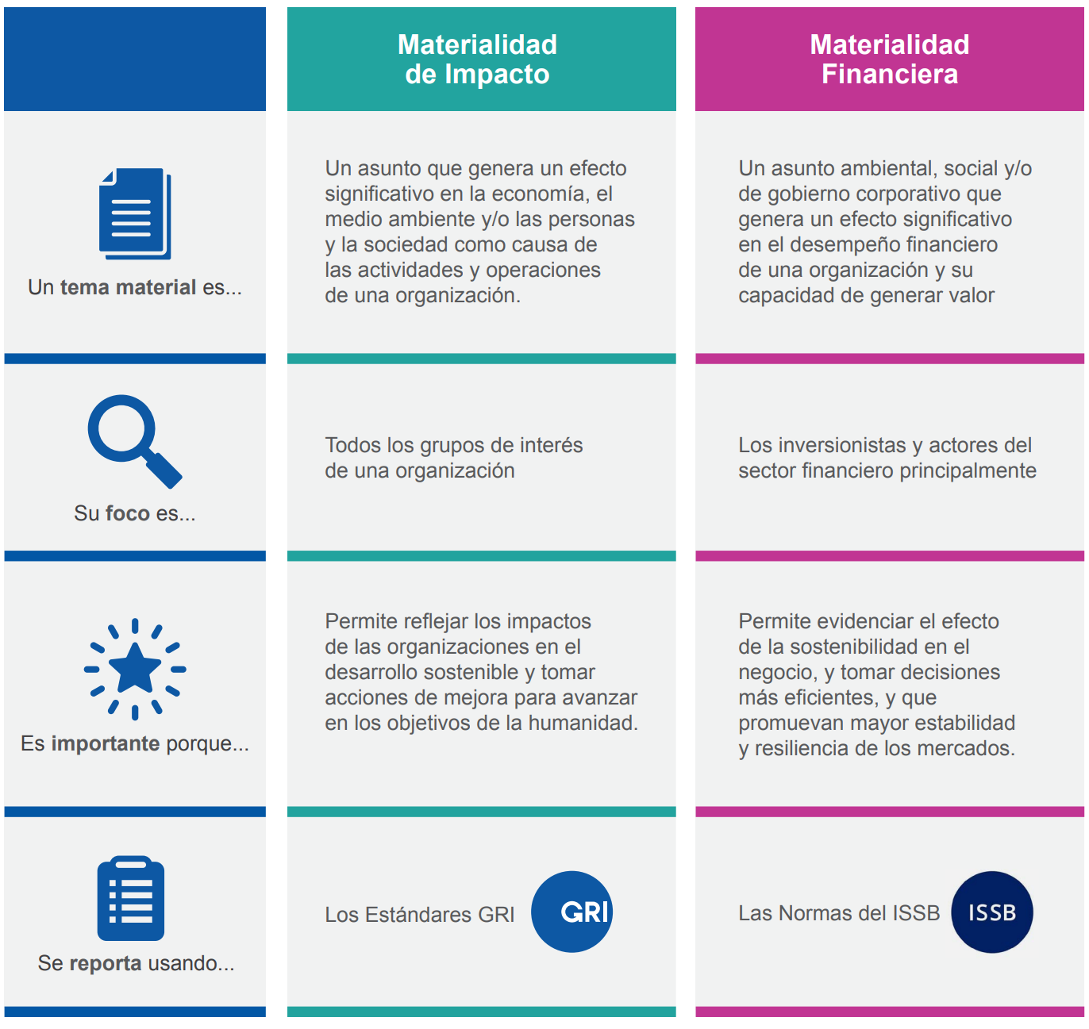
Enfoques de la materialidad
Fuente: Hacia la Doble Materialidad. Prácticas de Empresas en América Latina (2023) GRI

Slide 51
Alineación de la Materialidad de Impacto del GRI con los Objetivos del Estado en la Constitución de 1991
Aspecto | Constitución Política 1991 | Estándares GRI
Bienestar general y calidad de vida | Promueve el bienestar general y mejora la calidad de vida de la población (Art. 2 y 366). | Identifica y gestiona los impactos significativos de la empresa en la sociedad, economía y medio ambiente.
Protección de los Derechos Fundamentales | Garantiza derechos fundamentales como la salud, la igualdad y un ambiente sano (Art. 11, 13, 79). | Exige reportar sobre cómo las actividades empresariales afectan derechos humanos y ambientales.
Desarrollo Sostenible | Propone la sostenibilidad ambiental para las generaciones presentes y futuras (Art. 79). | Promueve la identificación, evaluación y mitigación y reporte de los impactos ambientales, conectados con los derechos humanos para asegurar la sostenibilidad. Enfoque holístico.
Participación Ciudadana y Transparencia | Fomenta un Estado democrático y participativo, y promueve la transparencia en la gestión pública (Art. 1 y 2). | Involucra a los grupos de interés en la identificación de temas materiales y la transparencia en la divulgación de información.
Responsabilidad Social y Ética Corporativa | Incentiva la responsabilidad social de las empresas alineada con el bien común (Art. 333). | Impulsa a las empresas a gestionar sus impactos sociales y ambientales de manera ética y sostenible.

Slide 52
Agenda
Sobre GRI
Ecosistema del reporte
Estándares GRI para la elaboración de reportes
El concepto de la materialidad (dos perspectivas)
GRI y el Sector Público
Notes:
Customize if needed, to show clearly what you will present

Slide 53
Nuestro Trabajo con Formuladores de Política Pública
Promoción de Estándares GRI
Colabora estrechamente con policy makers para desarrollar y promover estándares de reporte de sostenibilidad que sean adoptados por gobiernos y organismos regulatorios. EFRAG
Acompañamiento técnico
GRI proporciona asesoramiento técnico a los policy makers sobre cómo integrar los principios de sostenibilidad en la legislación y regulaciones.
Fortalecimiento de la Capacidad Institucional:
talleres, seminarios y capacitaciones para funcionarios públicos sobre la implementación efectiva de políticas basadas en los Estándares GRI.
Facilitación del Diálogo Multisectorial
Influencia en Políticas Globales y Regionales
GRI facilita el diálogo entre policy makers, el sector privado, la sociedad civil y otros actores clave para construir un consenso sobre las políticas de sostenibilidad. Ej: Taskforce de inversión responsable
GRI trabaja con policy makers para desarrollar mecanismos de monitoreo y evaluación que permitan medir el impacto de las políticas de sostenibilidad y ajustar las estrategias conforme a los resultados obtenidos. Ej. SDG Corporate tracker
Monitoreo y Evaluación
GRI participa en foros globales y regionales donde se discuten políticas públicas relacionadas con la sostenibilidad, influyendo en la formulación de políticas que promuevan una mayor transparencia y responsabilidad corporativa a nivel mundial.

Slide 54






Ejemplos de entidades públicas que han realizado informe de sostenibilidad
Nota: Estos son algunos ejemplos de entidades públicas que realizan informe de sostenibilidad usando los Estándares GRI que hemos seleccionado de manera ilustrativa. De ninguna manera constituye una lista taxativa ni un reconocimiento o validación a los informes realizados por estas organizaciones.

Slide 55
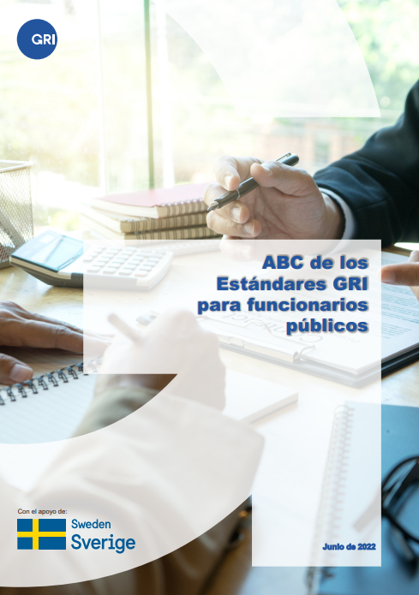
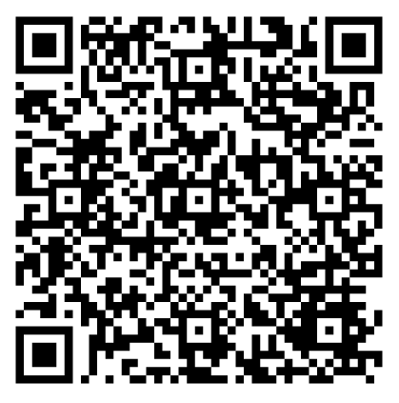
Oportunidades de aprendizaje con GRI
A tu medida
ABC de los Estándares GRI para funcionarios públicos
GRI Academy: Tutorías GRI para Líderes Públicos en América Latina
Escribe a latam@globalreporting.org para más información

Slide 56


COP 16
https://shorturl.at/F2479
shared via SharePoint

Slide 57

Descarga los Estándares GRI

Slide 58
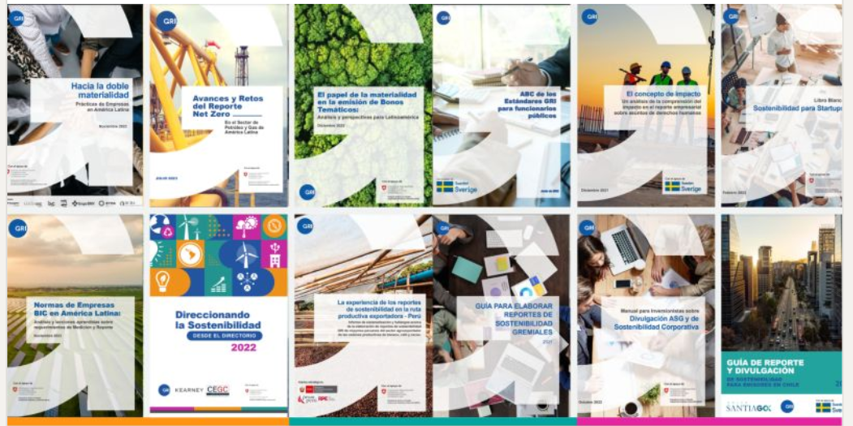
Continuemos Aprendiendo!

Slide 59



Conozca nuestro GRI Academy

Slide 60



































Comunidad GRI

Slide 61


